Slide 1
Trabalho de conclusão de curso
Aula 06
Cronograma
Resultados
Prof. Diovani Milhorim

Slide 2
Cronograma
Estabelecimento de datas (dias, meses, anos) para cada uma das etapas do desenvolvimento da pesquisa, no tempo disponível para sua execução. Geralmente os cronogramas são divididos em meses.
Notes:
Conhecimento Filosófico
Conduz a uma reflexão crítica sobre os fenômenos das ciências.
Conhecimento Teológico
É um produto do intelecto do ser humano que recai sobre a fé.
Conhecimento Empírico
Se adquire independentemente de estudos, de pesquisas, de reflexões ou de aplicações de métodos.
Conhecimento Científico
Se adquire através de pesquisas que utilizam procedimentos metodológicos.

Slide 3
Cronograma
O cronograma fica mais fácil de ser visualizado se estiver em uma tabela.
O número de etapas do cronograma deve estar de acordo com o que foi proposto no projeto, especialmente na parte da metodologia.
Notes:
Conhecimento Filosófico
Conduz a uma reflexão crítica sobre os fenômenos das ciências.
Conhecimento Teológico
É um produto do intelecto do ser humano que recai sobre a fé.
Conhecimento Empírico
Se adquire independentemente de estudos, de pesquisas, de reflexões ou de aplicações de métodos.
Conhecimento Científico
Se adquire através de pesquisas que utilizam procedimentos metodológicos.

Slide 4
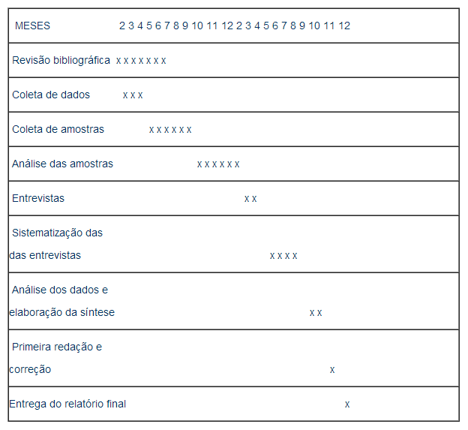
Cronograma
Exemplo
Notes:
Conhecimento Filosófico
Conduz a uma reflexão crítica sobre os fenômenos das ciências.
Conhecimento Teológico
É um produto do intelecto do ser humano que recai sobre a fé.
Conhecimento Empírico
Se adquire independentemente de estudos, de pesquisas, de reflexões ou de aplicações de métodos.
Conhecimento Científico
Se adquire através de pesquisas que utilizam procedimentos metodológicos.

Slide 5
Orçamento
Indicação de materiais ou equipamentos necessários para o desenvolvimento da pesquisa, tais como: despesas de custeio (remuneração de serviços pessoais, materiais de consumo, outros serviços de terceiros e encargos), despesa de capital (equipamentos e material permanente).
Notes:
Conhecimento Filosófico
Conduz a uma reflexão crítica sobre os fenômenos das ciências.
Conhecimento Teológico
É um produto do intelecto do ser humano que recai sobre a fé.
Conhecimento Empírico
Se adquire independentemente de estudos, de pesquisas, de reflexões ou de aplicações de métodos.
Conhecimento Científico
Se adquire através de pesquisas que utilizam procedimentos metodológicos.

Slide 6
Resultados esperados
Resultados práticos esperados com a pesquisa (mais solicitado para projetos com financiamento. Nesse caso podem ser exigidos: números e características de publicações (artigos, livros etc.), comunicações em eventos, registro de patentes, exposição, criação ou industrialização de produtos).
Notes:
Conhecimento Filosófico
Conduz a uma reflexão crítica sobre os fenômenos das ciências.
Conhecimento Teológico
É um produto do intelecto do ser humano que recai sobre a fé.
Conhecimento Empírico
Se adquire independentemente de estudos, de pesquisas, de reflexões ou de aplicações de métodos.
Conhecimento Científico
Se adquire através de pesquisas que utilizam procedimentos metodológicos.

